Slide 1


TP558 - Tópicos avançados em Machine Learning:
Transformers
Bryan Fernando Sarango Rodriguez
bryan.rodriguez@dtel.Inatel.br

Slide 2
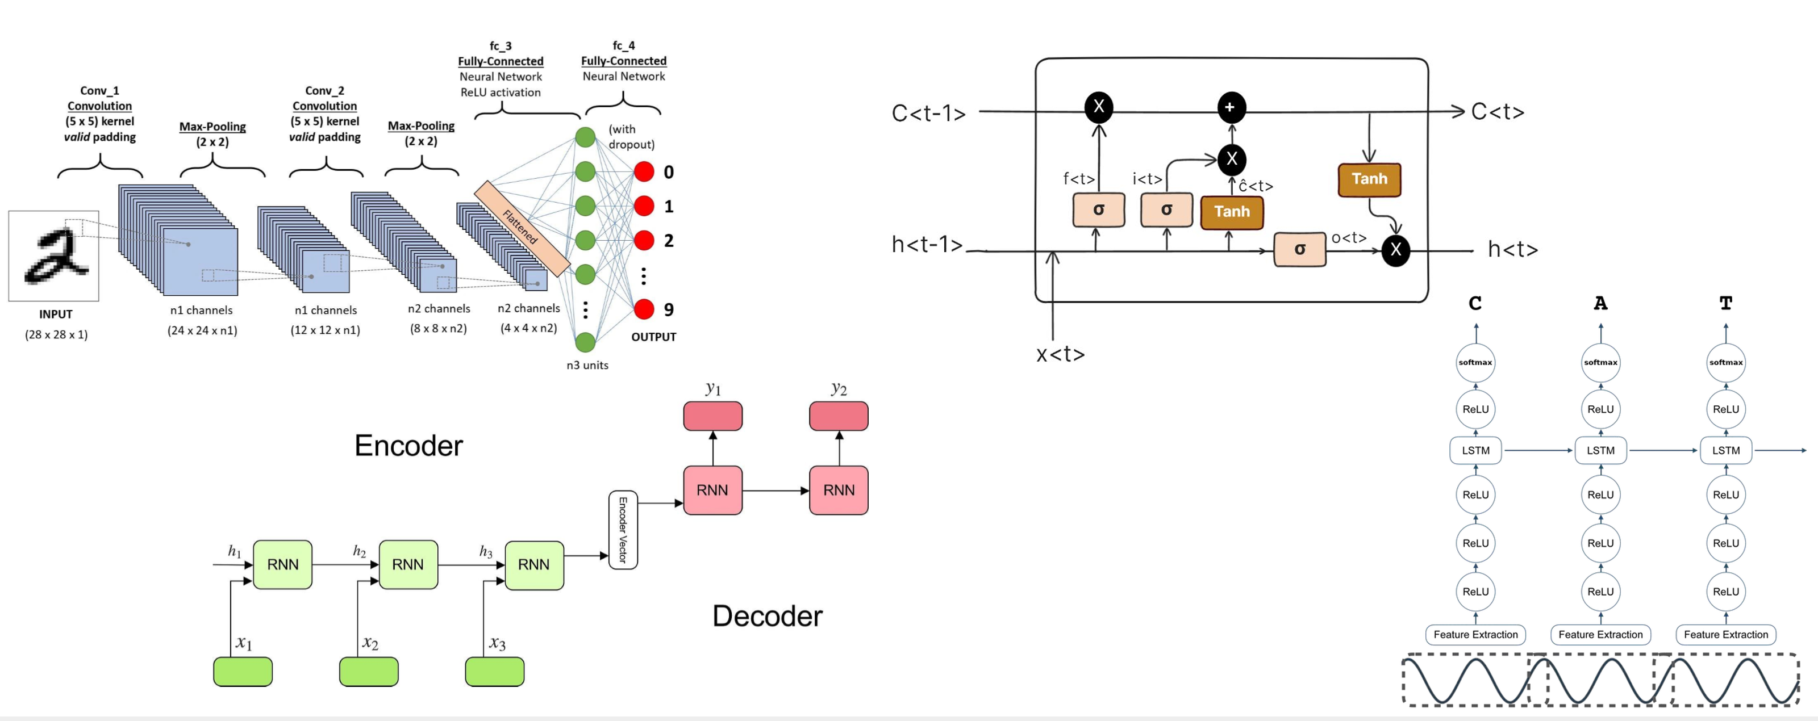
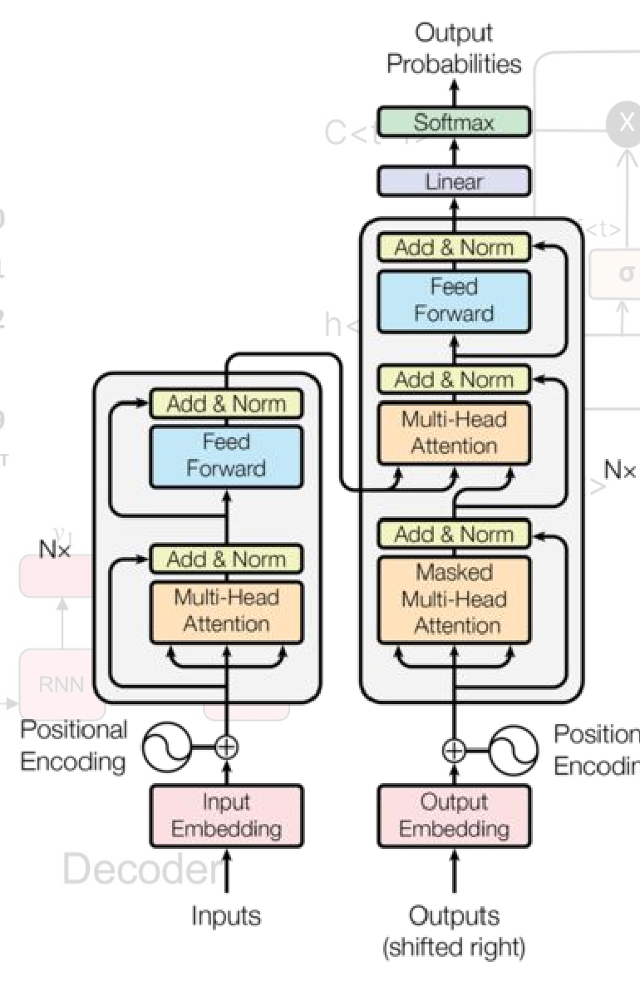
ABERTURA · CONTEXTO DO TEMA
De uma arquitetura por tarefa a uma arquitetura para tudo
Antes de 2017, cada problema tinha seu modelo; depois, o mesmo bloco serve para quase tudo.
Antes: uma arquitetura por tarefa
Depois: um único bloco
Visão (CNN)
Sequências (LSTM)
Fala
Tradução (RNN)
Hoje, o mesmo bloco aparece em:
Tradução
ChatGPT / GPT
Busca (BERT)
Visão (ViT)
Fala (Whisper)
Proteínas (AlphaFold)
Notes:
[1:00] Contexto do tema. Até 2017, cada tipo de dado tinha sua arquitetura: CNNs para imagens, RNNs encoder-decoder para tradução, LSTMs para sequências, modelos específicos para fala. Depois do Transformer, o mesmo bloco passou a ser usado em quase tudo: tradução, ChatGPT, BERT, visão (ViT), fala (Whisper), biologia. Hoje vamos entender esse bloco a partir do artigo original. Roitman (2026) descreve o Transformer como a primitiva universal de processamento de sequências que viabilizou a IA agentiva atual.

Slide 3
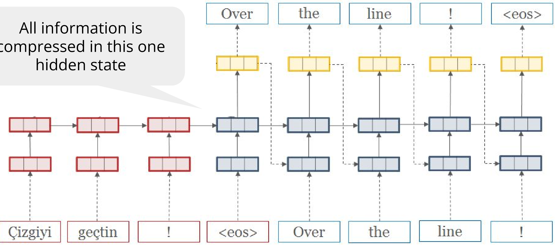
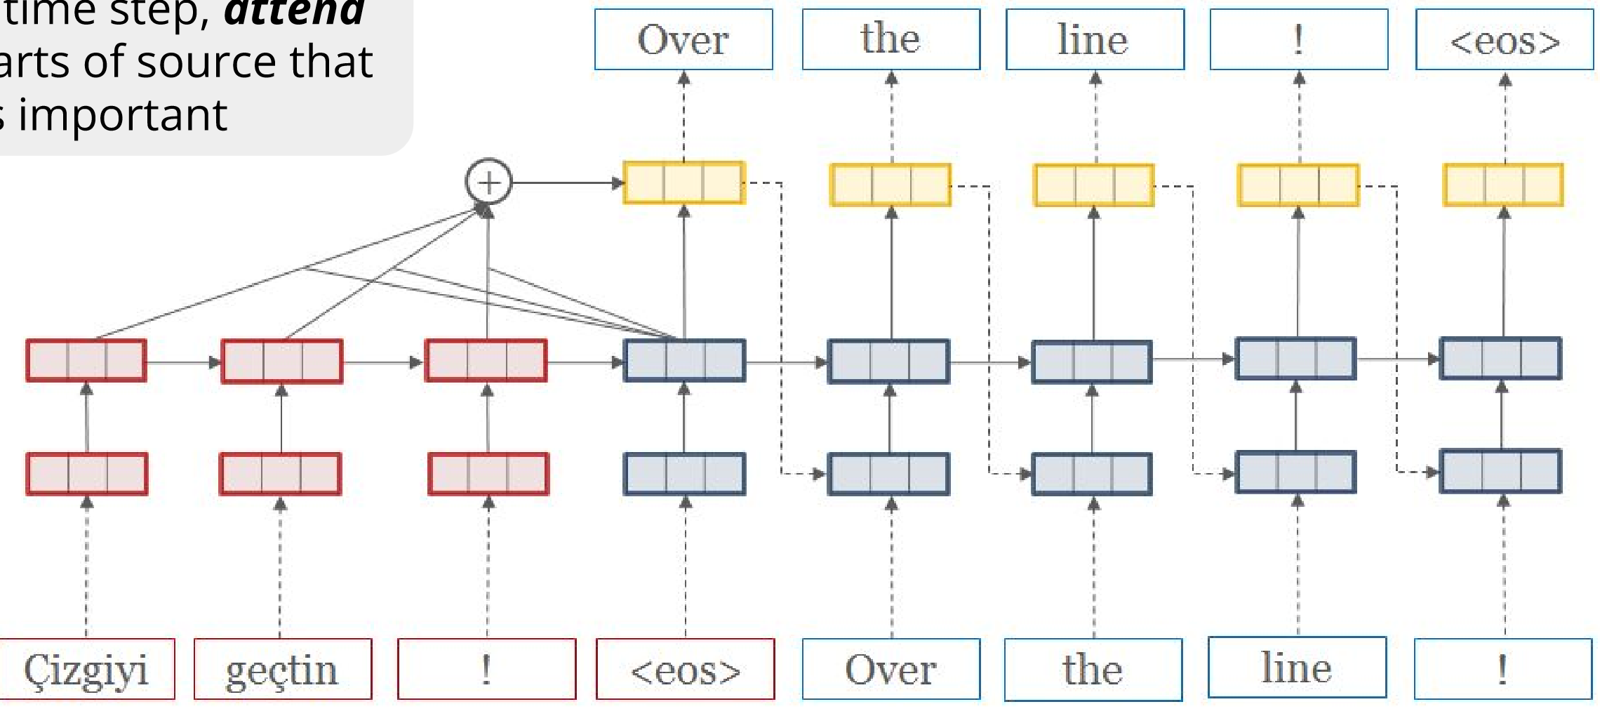
ABERTURA · PROBLEMA E MOTIVAÇÃO
O gargalo das RNNs e a ideia da atenção
Traduzir exige olhar para o contexto certo, mesmo distante; e a RNN processa uma palavra por vez.
2014 · Seq2Seq: tudo num único vetor
2015 · Atenção (Bahdanau et al.)
Toda a informação comprimida
neste único estado oculto
A cada passo, olha para as partes importantes da origem
Exemplo da figura: turco → inglês (“Çizgiyi geçtin!” → “Over the line!”)
Por que o contexto importa?
Sentei no banco da praça.
Depositei dinheiro no banco.
→ assento
→ instituição financeira
Mesma palavra, significados diferentes: o modelo precisa relacionar cada palavra com as outras, próximas ou distantes.
Notes:
[1:30] Problema geral: no Seq2Seq com RNN, a frase inteira é comprimida no último estado oculto do encoder (esquerda): um gargalo para frases longas. A atenção de Bahdanau (direita) deixa o decoder olhar, a cada passo, para todos os estados do encoder e ponderar os mais relevantes. Mas ainda há recorrência: o cálculo é sequencial. Exemplo do "banco": o significado depende de outras palavras da frase. A motivação do artigo: se a atenção já resolve o alinhamento, por que manter a recorrência?

Slide 4
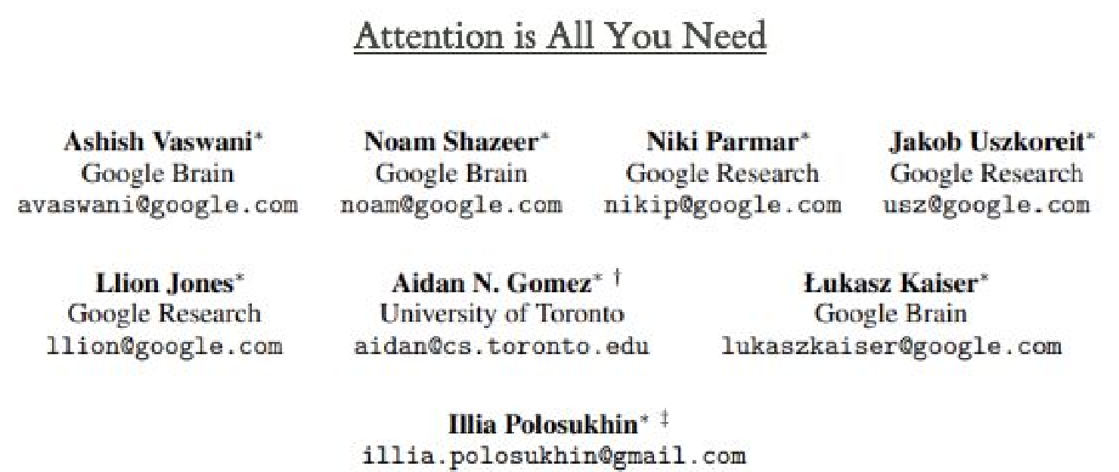
INTRODUÇÃO DO ARTIGO
Attention Is All You Need (NeurIPS 2017)
Proposta: trocar a recorrência por atenção, e somente atenção.
1
Objetivo
Propor o Transformer: encoder-decoder baseado só em atenção, sem RNN e sem CNN.
2
Contribuições declaradas
Scaled dot-product attention e multi-head attention
Autores: Google Brain, Google Research e Univ. de Toronto · arXiv:1706.03762
Positional encoding sinusoidal
HIPÓTESE (IMPLÍCITA)
Estado da arte no WMT 2014: 28,4 BLEU (EN→DE) e 41,8 (EN→FR)
Atenção basta para modelar a relação entre tokens, com tradução igual ou melhor e treino muito mais rápido e paralelo.
Fração do custo de treino; generaliza para análise sintática
Notes:
[1:00] Objetivo explícito: "the first sequence transduction model based entirely on attention". A hipótese não aparece com esse nome; é a nossa leitura: atenção pura basta e treina mais rápido. Contribuições: a arquitetura, a scaled dot-product e multi-head attention, o positional encoding, e o estado da arte em tradução com uma fração do custo. Também mostram generalização para constituency parsing.

Slide 5
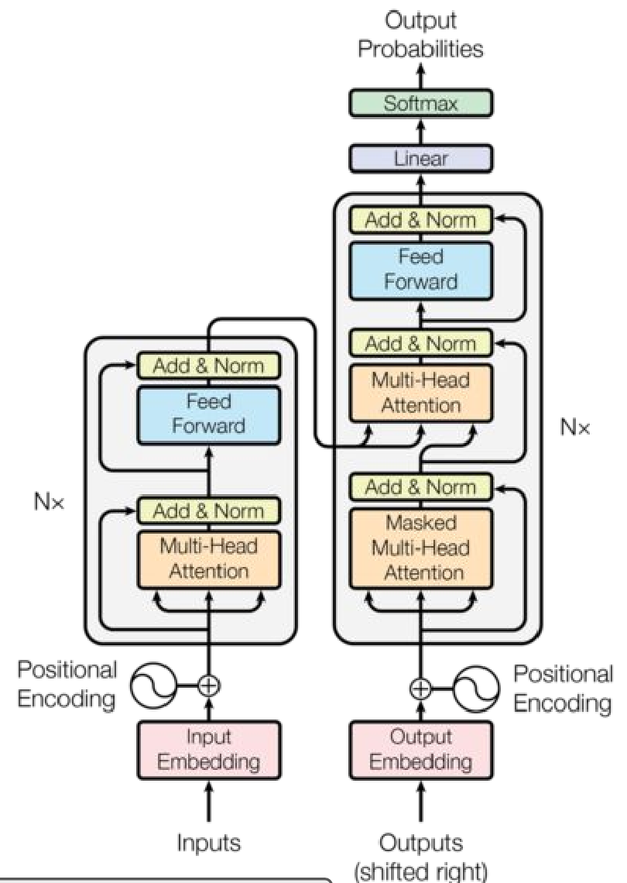
FUNDAMENTAÇÃO · O QUE É UM TRANSFORMER?
O mapa: Figura 1 do artigo
O encoder lê a frase; o decoder gera a tradução. Vamos percorrer cada bloco.
1
Embedding + positional encoding
texto → vetores com posição
7
2
Multi-head self-attention
cada token consulta todos os outros
3
3
Add & Norm
soma residual + normalização
6
4
4
Feed-forward
transforma cada posição
5
Masked multi-head attention
o decoder não vê o futuro
2
5
6
Cross-attention
o decoder consulta o encoder
1
7
Linear + softmax
probabilidade do próximo token
N× = 6 camadas no encoder e 6 no decoder
Figura 1: Vaswani et al. (2017), via Agrawal, S. “Transformers” (Google), p. 26
Notes:
[0:50] Este é o mapa de toda a explicação: a Figura 1 do artigo. Encoder à esquerda, decoder à direita, cada um com N = 6 camadas. Ordem: 1) embeddings e posição; 2) self-attention, o coração; 3) Add & Norm; 4) feed-forward; depois o decoder: 5) masked attention; 6) cross-attention; 7) saída.

Slide 6
Do texto aos tokens e aos embeddings
O tokenizador corta o texto; uma tabela aprendida transforma cada ID em um vetor.
“O macaco comeu a banana porque ele estava com fome.”
tokens (subpalavras)
_O
_mac
aco
_comeu
_a
_banana
_porque
_ele
…
312
4021
877
9134
57
6610
2240
1803
IDs (ilustrativos)
tabela de embeddings |V| × d_{model}
0
1
⋮
4021
x_{mac} ∈ ℝ⁵¹²
⋮
36999
ID = endereço na tabela; não carrega significado.
Embedding = vetor aprendido que representa o token; ajustado no treino.
Notes:
[0:50] O tokenizador divide o texto em subpalavras (no artigo, BPE com ~37 mil tokens). Cada token vira um número inteiro (ID). Os IDs aqui são ilustrativos. O ID é só um endereço: com ele consultamos uma linha da tabela de embeddings, uma matriz |V| × 512 de parâmetros aprendidos. Resultado: cada token vira um vetor de 512 números; a frase vira uma matriz X (n × 512).

Slide 7
Como representar a ordem?
Mesmos tokens, ordem diferente, significado diferente.
O macaco comeu a banana.
≠
A banana comeu o macaco.
Sem informação posicional, a self-attention do encoder não distingue explicitamente a ordem dos tokens.
+
=
conteúdo (embedding)
posição (PE)
entrada do encoder
PE_{(pos, 2i)} = sin(pos / 10000^{2i/d})
PE_{(pos, 2i+1)} = cos(pos / 10000^{2i/d})
d = d_{model} = 512 · cada dimensão oscila numa frequência diferente
No Transformer original: senos e cossenos fixos, somados ao embedding (mesma dimensão).
Depois vieram: posições relativas e rotacionais (RoPE). Posições aprendidas, testadas no próprio artigo, deram resultado quase igual.
Notes:
[0:50] A atenção, sozinha, não sabe a ordem: trata a frase como um conjunto. "O macaco comeu a banana" e "A banana comeu o macaco" teriam os mesmos tokens. Solução do artigo: somar a cada embedding um vetor de posição do mesmo tamanho, feito de senos e cossenos com frequências diferentes. Embeddings posicionais aprendidos deram resultado quase igual. Hoje são comuns as codificações relativas e a RoPE. Por que senos e cossenos? PE(pos+k) é uma função linear de PE(pos), o que facilita aprender posições relativas e, talvez, extrapolar para frases mais longas que as do treino.

Slide 8
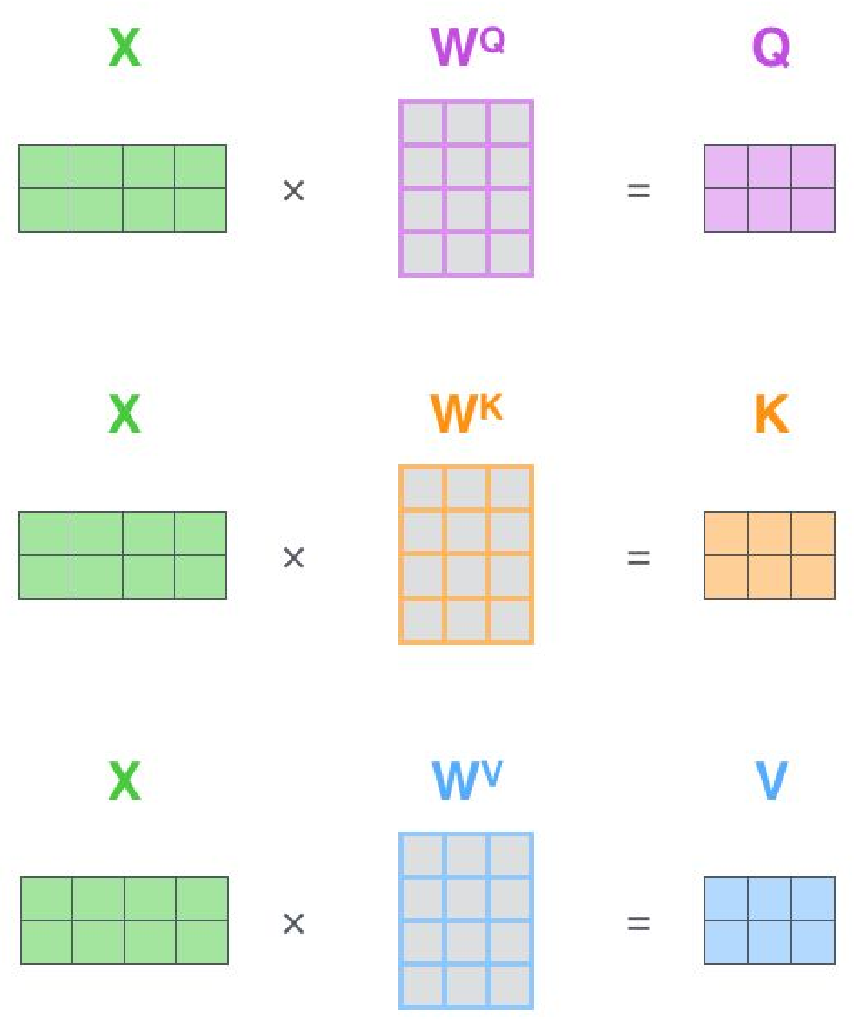
Query, Key e Value: três funções distintas
Cada token é projetado em três vetores por matrizes aprendidas.
Q = X W_{Q}
K = X W_{K}
V = X W_{V}
Query (Q): o que este token procura
Key (K): como cada token pode ser encontrado
Value (V): a informação que será combinada
Na primeira camada, X contém embeddings com informação posicional. Nas seguintes, contém representações contextualizadas. Nesta configuração, cada matriz W_{Q}, W_{K}, W_{V} tem dimensão 512 × 64.
Q é comparada com K; V carrega o conteúdo.
Notes:
[1:00] A matriz X (embeddings + posição, em verde) é multiplicada por três matrizes de pesos aprendidas, W_Q, W_K e W_V. Cada token ganha três vetores com funções diferentes: a query (roxo) diz o que ele procura; a key (laranja) diz como ele pode ser encontrado; o value (azul) é o conteúdo que será misturado. Vamos manter estas cores até o fim. Analogia: um dicionário "suave", em que a consulta é comparada com todas as chaves ao mesmo tempo.

Slide 9
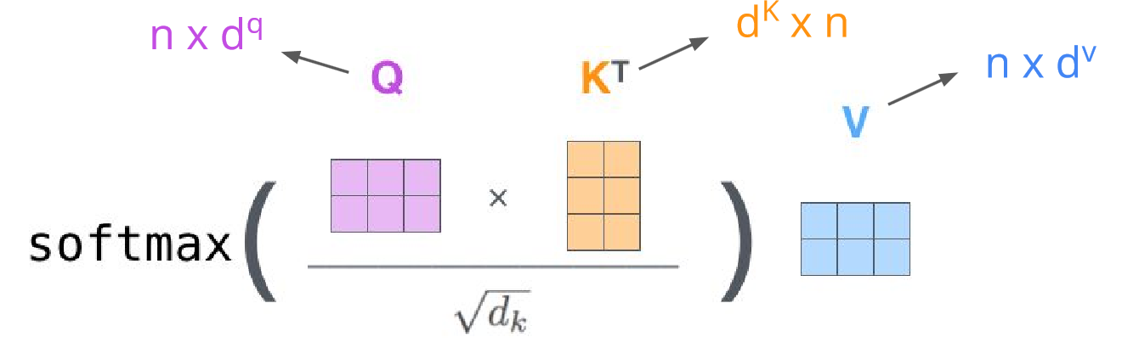

Como se calcula a atenção
Quatro etapas: produto matricial, escalonamento, softmax e combinação ponderada
Attention (Q, K, V) = softmax $\left( \frac{\text{Q} \text{K}\text{T}}{\sqrt{\text{d}\text{k}} } \right)$ V
A softmax distribui o peso,
não escolhe um só:
softmax(2,0 | 1,0 | 0,1)
= 0,66 | 0,24 | 0,10
1
Q K^{T}
2
$$\sqrt{\text{d}\text{k}}$$
3
softmax
4
V
produto escalar: compatibilidade entre tokens (n × n)
escala: evita que a softmax sature
por linha: pesos ≥ 0 que somam 1
média ponderada dos values (n × d_{v})
Notes:
[1:20] A equação em quatro passos. (1) QK^T: cada query com cada key, um produto escalar; resultado n × n, a compatibilidade entre todos os pares. (2) Dividir por √d_k: se os componentes de q e k são independentes, com média 0 e variância 1, o produto q·k tem variância d_k (= 64); valores grandes saturam a softmax (gradiente quase zero). Dividir por √d_k devolve a variância a 1 (nota 4 do artigo). (3) Softmax por linha: transforma pontuações em pesos positivos que somam 1. Ela distribui o peso; não escolhe uma opção sozinha. (4) Multiplicar por V: cada token recebe uma média ponderada dos values.

Slide 10
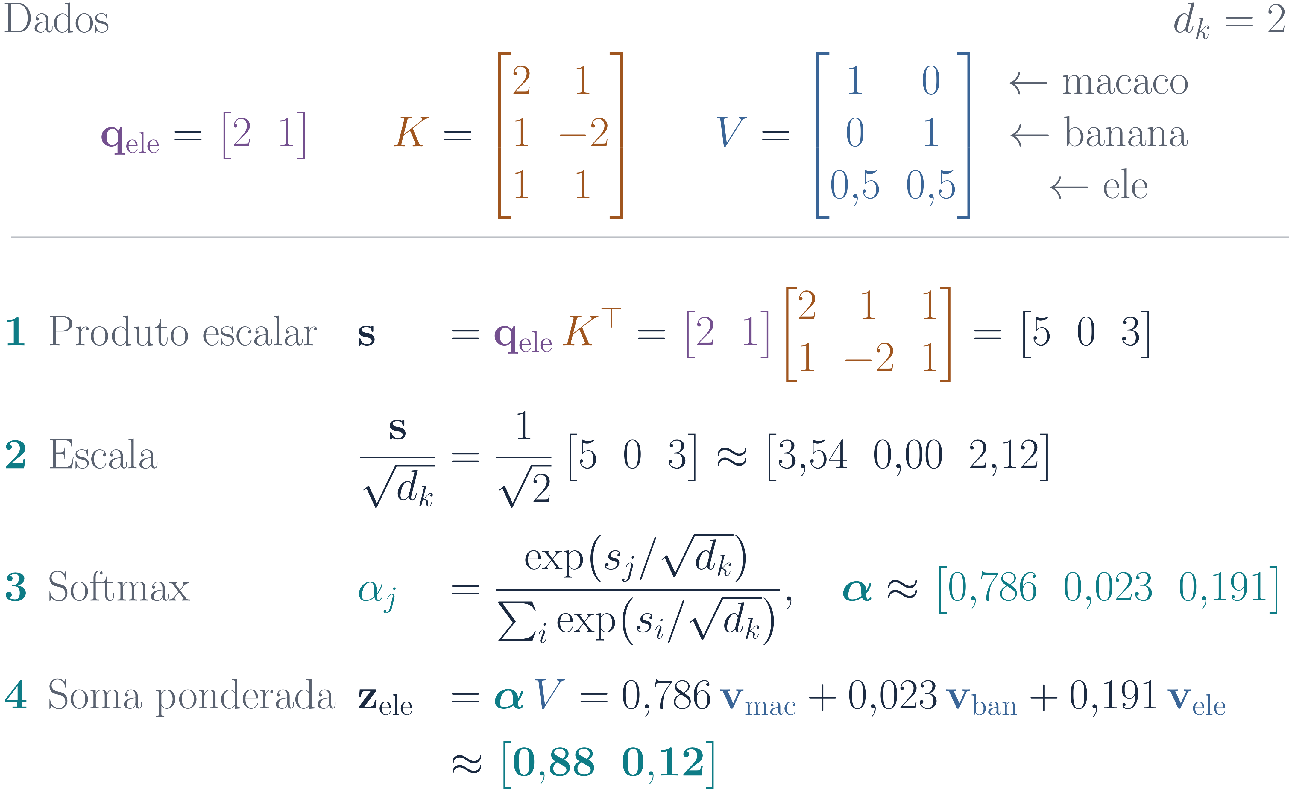
Exemplo: a quem “ele” presta atenção?
“O macaco comeu a banana porque ele estava com fome.” Números didáticos (d_{k} = 2), contas reais.
Self-attention: linhas = quem consulta · colunas = quem é consultado
macaco
banana
ele
macaco
0,50
0,25
0,25
banana
0,64
0,04
0,32
ele
0,79
0,02
0,19
Cada linha soma 1 e cada posição recebe sua própria combinação.
Q, K e V vêm da mesma sequência.
“ele” passa a carregar informação de “macaco”.
Exemplo didático construído para a apresentação (vetores escolhidos à mão; na matriz, só a linha “ele” foi calculada, as demais são ilustrativas)
Notes:
Exemplo pequeno, com d_k = 2, para fazer as contas à vista. Query de "ele" = [2, 1]. Produto escalar com as keys: 5 (macaco), 0 (banana), 3 (ele). Dividimos por √2 e aplicamos softmax: 0,79 para "macaco". A saída é a média dos values com esses pesos: [0,88; 0,12]. Se a primeira dimensão representa "macaco", o novo vetor de "ele" carrega essa informação: o modelo resolveu a correferência. À direita, a matriz completa de self-attention: cada linha é uma posição que consulta; cada coluna, a posição consultada. Os vetores foram escolhidos à mão; no modelo real, saem de W_Q, W_K e W_V. Só a linha "ele" foi calculada; as linhas macaco e banana da matriz são ilustrativas. Pergunta provável: em português, o gênero de "ele" já descarta "banana". Resposta: em inglês ("it") seria ambíguo, como no exemplo de Alammar; o modelo aprende pistas como o gênero a partir dos dados.
Segunda version :
Agora vamos acompanhar um exemplo numérico de self-attention usando a frase: “O macaco comeu a banana porque ele estava com fome”.
Para simplificar as contas, vamos considerar apenas três posições: “macaco”, “banana” e “ele”. Aqui, tratamos cada palavra como um token, embora um tokenizador real possa dividir palavras em subpalavras.
Os vetores deste exemplo foram escolhidos manualmente. O objetivo é visualizar o cálculo da atenção.
[Aponte para a query e para a matriz de keys.]
A query associada a “ele” é o vetor dois, um. Comparando essa query com as três keys por produto escalar, obtemos as pontuações cinco, zero e três, respectivamente.
Como a dimensão das queries e keys é dois, dividimos essas pontuações pela raiz quadrada de dois. Depois, aplicamos a softmax.
[Aponte para a linha destacada da matriz.]
Os pesos resultantes são aproximadamente 0,786 para “macaco”, 0,023 para “banana” e 0,191 para o próprio “ele”. Esses pesos somam um.
Observe que a atenção também pode atribuir peso à própria posição. Além disso, a softmax distribui os pesos entre as posições disponíveis, permitindo combinar informações de várias delas.
[Aponte para o cálculo da saída.]
Usamos esses pesos para calcular uma soma ponderada dos vetores value. O resultado é aproximadamente zero vírgula oitenta e oito e zero vírgula doze.
Portanto, neste exemplo, a saída da atenção na posição de “ele” recebe maior contribuição do value associado a “macaco”.
Isso ilustra como informações de uma posição podem participar da representação de outra. Como os vetores foram escolhidos à mão, o exemplo não demonstra que um modelo treinado aprendeu a identificar a quem o pronome se refere. Também não podemos atribuir automaticamente um significado fixo a cada coordenada do vetor.
Na matriz à direita, cada linha representa quem consulta e cada coluna representa quem é consultado. Apenas a linha de “ele” foi calculada neste exercício. As demais são ilustrativas.
Até aqui, acompanhamos uma cabeça de atenção. No próximo slide, veremos como várias cabeças realizam combinações diferentes em paralelo.

Slide 11
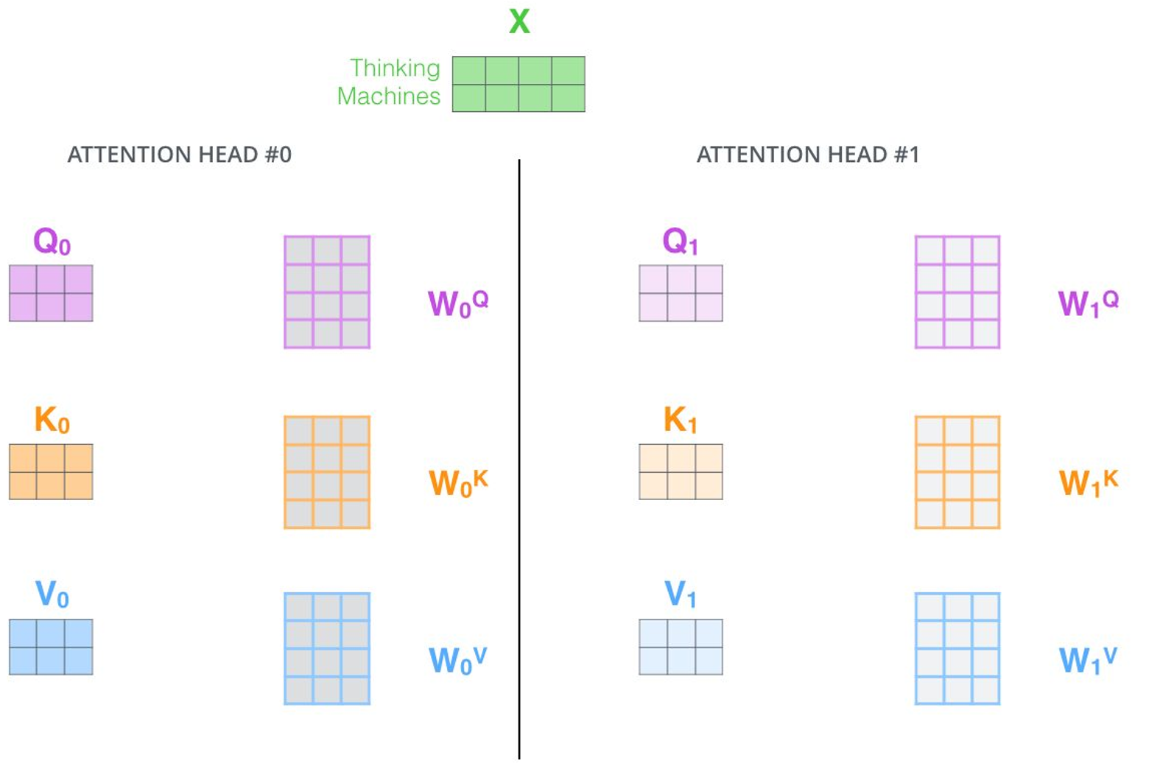
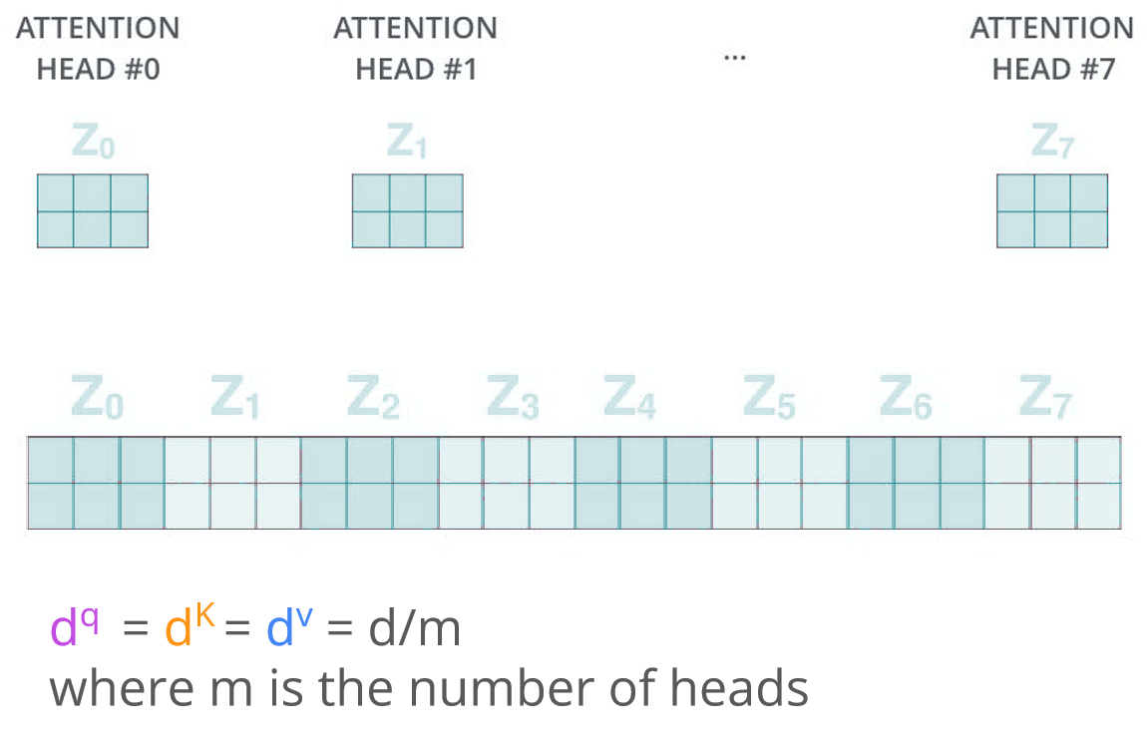
Multi-head attention: várias combinações em paralelo
Cada cabeça tem projeções próprias; os resultados são concatenados.
tokens
CABEÇA 0
CABEÇA 1
CABEÇA 7
CABEÇA 0
CABEÇA 1
m = h = número de cabeças
8 saídas Z concatenadas → × W^{O}
head_{i} = Attention(XW_{i}^{Q}, XW_{i}^{K}, XW_{i}^{V})
MultiHead(X) = Concat(head₁, …, head_{h}) W^{O} h = 8, d_{k} = 512/8 = 64
O que cada cabeça aprende emerge do treino; não há uma função linguística fixa por cabeça.
Notes:
[1:00] Em vez de uma única atenção com 512 dimensões, o modelo usa h = 8 cabeças, cada uma com suas próprias W_Q, W_K, W_V de dimensão 64. A figura mostra duas cabeças (0 e 1): mesma entrada X, projeções diferentes. À direita, as 8 saídas Z são concatenadas e multiplicadas por W_O. Custo total parecido com uma cabeça grande. Cuidado ao interpretar: algumas cabeças parecem capturar relações sintáticas, mas não há uma função fixa garantida por cabeça. Este mesmo bloco aparece em três lugares (destaque no mapa).

Slide 12
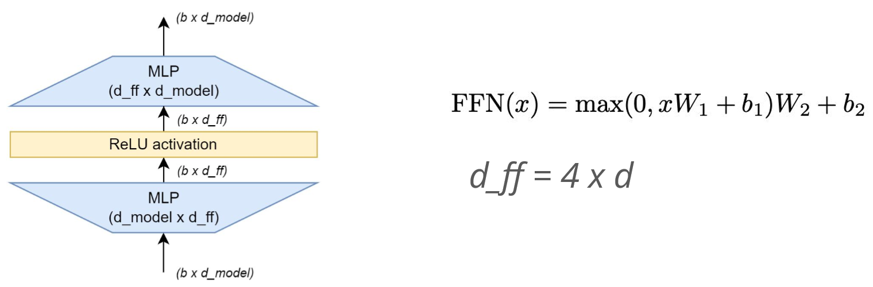
Feed-forward, Add & Norm e o encoder completo
A atenção troca informação entre tokens; a feed-forward transforma cada token.
conexão residual: a entrada x pula a subcamada
ativação ReLU
x
Subcamada
(atenção ou FFN)
+
LayerNorm
(Norm)
saída
entrada
Add
saída = LayerNorm(x + Subcamada(x))
Feed-forward: expande (512 → 2048), aplica ReLU e reduz (→ 512); mesma rede em cada posição.
Add & Norm: soma a entrada (residual) e normaliza.
Encoder = [ self-attention → Add & Norm → FFN → Add & Norm ] × 6
Mesma estrutura em cada camada, mas parâmetros diferentes.
Saída: um vetor contextualizado por token (n × 512), que segue para o decoder.
Original: LayerNorm(x + Subcamada(x)) (Post-LN). Muitas variantes atuais usam Pre-LN.
Notes:
[1:10] Feed-forward: uma MLP de duas camadas aplicada a cada token separadamente, com os mesmos parâmetros: expande para 2048 dimensões, aplica ReLU e volta para 512. FFN(x) = max(0, xW1 + b1)W2 + b2. Contraste: a atenção mistura informação entre tokens; a FFN transforma as características de cada um. Add & Norm: soma residual (como nas ResNets, figura da direita), que facilita o fluxo do gradiente, seguida de LayerNorm. Montando tudo: 6 camadas iguais em estrutura, com pesos diferentes. A saída do encoder é um vetor contextualizado por token. O esquema da direita mostra exatamente o Add & Norm do Transformer original: a entrada x passa pela subcamada (atenção ou FFN); o atalho residual soma a própria entrada x à saída da subcamada (Add); e o resultado passa pela LayerNorm (Norm). Saída = LayerNorm(x + Subcamada(x)). Não há ReLU depois da soma: a ReLU fica apenas dentro da FFN.

Slide 13
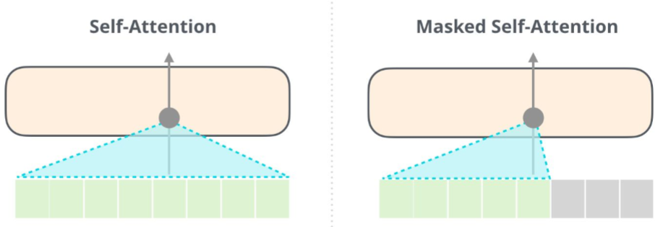
O decoder e a máscara causal
Ao prever o próximo token, cada posição consulta a si mesma e as posições anteriores.
Self-attention
Mascarada
<início>
The
monkey
ate
<início>
s_{ij}
−∞
−∞
−∞
The
s_{ij}
s_{ij}
−∞
−∞
O decoder gera “The monkey ate…” um token por vez.
monkey
s_{ij}
s_{ij}
s_{ij}
−∞
A máscara põe −∞ nas posições futuras antes da softmax → peso 0.
ate
s_{ij}
s_{ij}
s_{ij}
s_{ij}
Ex.:
“monkey” consulta <início>,
The e monkey, mas não “ate”.
softmax(QK^{T}/√d_{k} + M), M_{ij} = −∞ se j > i
linhas: quem consulta · colunas: quem é consultado
Notes:
[1:00] O decoder gera a tradução token a token: a probabilidade do próximo token depende da frase de origem e dos tokens anteriores. No treino, ele recebe a frase-alvo inteira deslocada ("<início> The monkey ate"), e todas as posições são treinadas em paralelo. Para não "colar" do futuro, somamos uma máscara M: −∞ acima da diagonal, antes da softmax. Como e^(−∞) = 0, os pesos do futuro somem. Na figura: à esquerda, self-attention normal (vê tudo); à direita, mascarada (vê só o passado ou seja : A posição que contém ‘monkey’ pode consultar ‘monkey’ e o prefixo anterior para prever ‘ate’.).

Slide 14
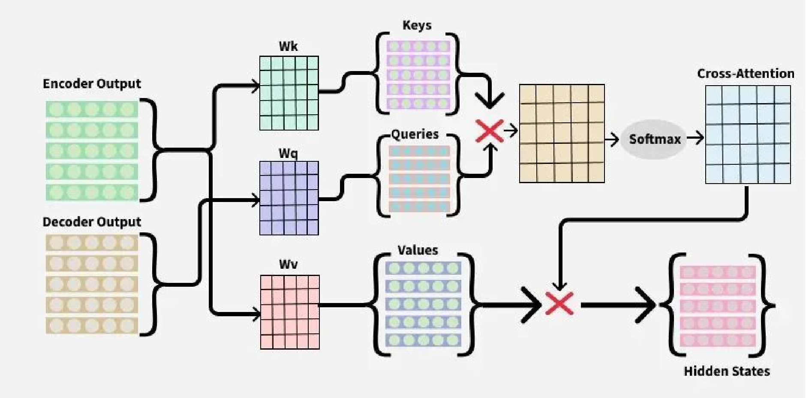
Cross-attention: conectar encoder e decoder
Q vem da representação intermediária do decoder. K e V vêm da saída do encoder.
Ao gerar “monkey”, a query do decoder procura “macaco” na frase de origem.
Saída do encoder
Pesos de atenção
Saída do decoder
Saída
Self-attention: Q, K e V vêm da mesma sequência.
Cross-attention: Q vem do decoder; K e V vêm do encoder.
Mesma fórmula: Attention(Q_{dec}, K_{enc}, V_{enc}). Cumpre o papel da atenção de Bahdanau, mas com produto escalar e sem RNN.
Notes:
[1:00] Segunda atenção do decoder, a ponte com o encoder. Na figura: a saída do encoder passa por W_K e W_V e vira keys e values; a saída do decoder passa por W_Q e vira queries. Produto, softmax e média ponderada, como antes. No nosso exemplo, para gerar "monkey" o decoder concentra a atenção em "macaco". A diferença para a self-attention é só a origem de Q, K e V. Detalhe: Bahdanau usava atenção aditiva (uma pequena rede calcula o score); aqui o score é atenção por produto escalar, com o fator de escala empregado pelo Transformer, como em Luong (2015).

Slide 15
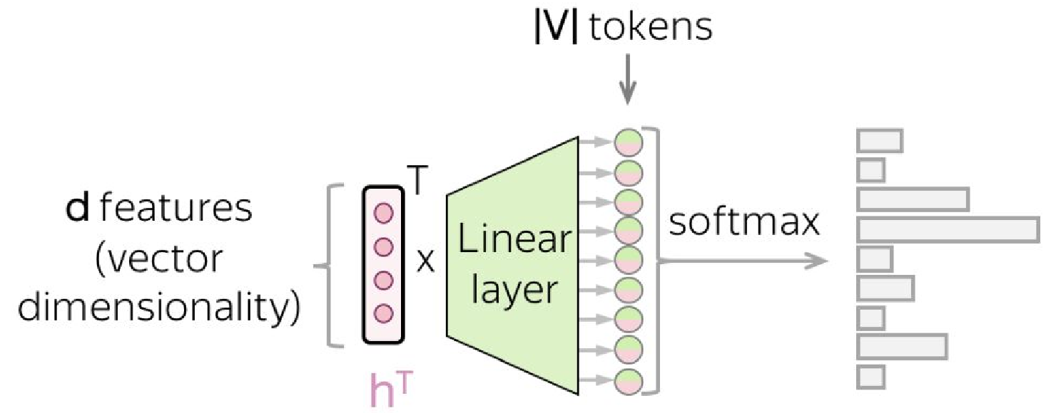
Da representação ao próximo token, e como o modelo aprende
Linear + softmax sobre o vocabulário; a perda compara a previsão com o token correto.
queremos que o modelo preveja isto
Exemplo de treino:
<início>
The
monkey
ate
the
banana
<fim>
contexto (visível)
futuro (mascarado)
vetor de
contexto
(d = 512)
Previsão: p( · | <início> The monkey )
Alvo
Perda (entropia cruzada)
camada
linear
ate
0,35
1
L = −log p(ate)
is
0,20
0
= −log 0,35 ≈ 1,05 → mín
eats
0,15
0
the
0,10
0
▲ aumenta p(ate)
banana
0,08
0
▼ diminui a probabilidade dos demais
Softmax de saída: distribuição sobre |V| ≈ 37 mil tokens na configuração EN→DE do artigo (diferente da softmax dentro da atenção).
…
0,12
Na frase toda: média de −log p sobre os m tokens do alvo
0
valores ilustrativos
Previsão
Perda (entropia cruzada)
Gradientes (backprop)
Atualização (Adam)
Entrada deslocada: <início> The monkey … → alvo: The monkey ate …
Aprendidos no treino: W_{Q}, W_{K}, W_{V}, W^{O}, FFN, embeddings. Calculados a cada entrada: os pesos de atenção.
Notes:
[1:10] Saída: o vetor final do decoder (512) passa por uma camada linear até o tamanho do vocabulário e por uma softmax: uma distribuição sobre os ~37 mil tokens. Atenção: esta softmax escolhe entre tokens do vocabulário; a da atenção distribui peso entre posições. Treino: a entrada do decoder é a frase-alvo deslocada; o alvo é o próximo token. A perda é a entropia cruzada: aumenta a probabilidade do token correto e diminui as outras. Ciclo: previsão → perda → gradientes → atualização (Adam com warmup). Distinção importante: W_Q, W_K e W_V são parâmetros aprendidos; os pesos de atenção são calculados de novo para cada frase. No artigo, o alvo não é exatamente one-hot: usam label smoothing 0,1 (e dropout 0,1) como regularização.
Depois de passar pelas camadas do decoder, cada posição possui uma representação que combina informações do prefixo da tradução e da sequência de origem.
Agora precisamos transformar essa representação em probabilidades para o próximo token.
[Aponte para a camada linear e para a softmax.]
A camada linear produz uma pontuação para cada token do vocabulário. Essas pontuações são chamadas de logits. A softmax transforma os logits em uma distribuição de probabilidades.
O tamanho dessa distribuição depende do vocabulário utilizado. Os aproximadamente 37 mil tokens mencionados aqui correspondem à configuração inglês–alemão do artigo.
É importante distinguir as duas aplicações da softmax. Dentro da atenção, ela distribui pesos entre posições da sequência. Na saída do modelo, distribui probabilidades entre tokens do vocabulário.
A escolha da continuação depende da estratégia de decodificação, que veremos no próximo slide.
[Aponte para o exemplo de treinamento.]
Durante o treinamento, conhecemos a tradução de referência. A entrada do decoder recebe essa tradução deslocada uma posição para a direita.
Por exemplo, ao receber o marcador de início, o modelo deve prever “The”. Ao receber “The”, deve prever “monkey”. Ao receber “monkey”, deve prever “ate”.
A máscara causal impede o acesso às posições futuras. Assim, podemos calcular as previsões de todas essas posições em paralelo, mantendo a restrição de usar apenas o prefixo permitido.
[Aponte para a perda.]
Para um token correto, como “ate” em “<início> The monkey”, a perda simplificada é menos o logaritmo da probabilidade atribuída a esse token. Uma probabilidade maior para o alvo corresponde a uma perda menor.
No treinamento, agregamos a perda dos tokens válidos, desconsiderando o padding. A retropropagação calcula os gradientes, e o otimizador Adam utiliza esses gradientes para atualizar os parâmetros.
Esses parâmetros incluem embeddings, projeções da atenção e camadas feed-forward. Já os pesos de atenção são calculados novamente a partir das representações de cada entrada.
O artigo também utiliza label smoothing, que suaviza a distribuição-alvo durante o treinamento. A expressão com um único token correto é uma simplificação para explicar a ideia central da perda.
Depois de compreender como o modelo aprende, podemos acompanhar como ele gera uma tradução quando a resposta de referência não está disponível.

Slide 16
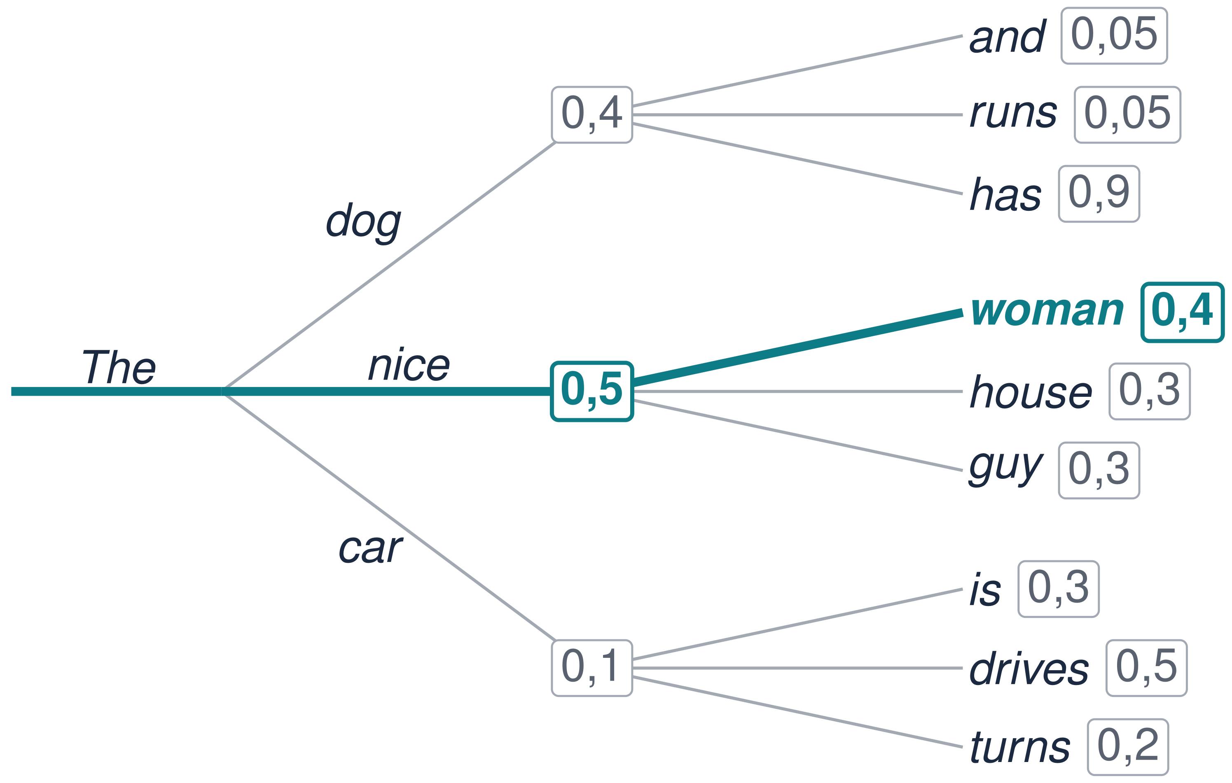
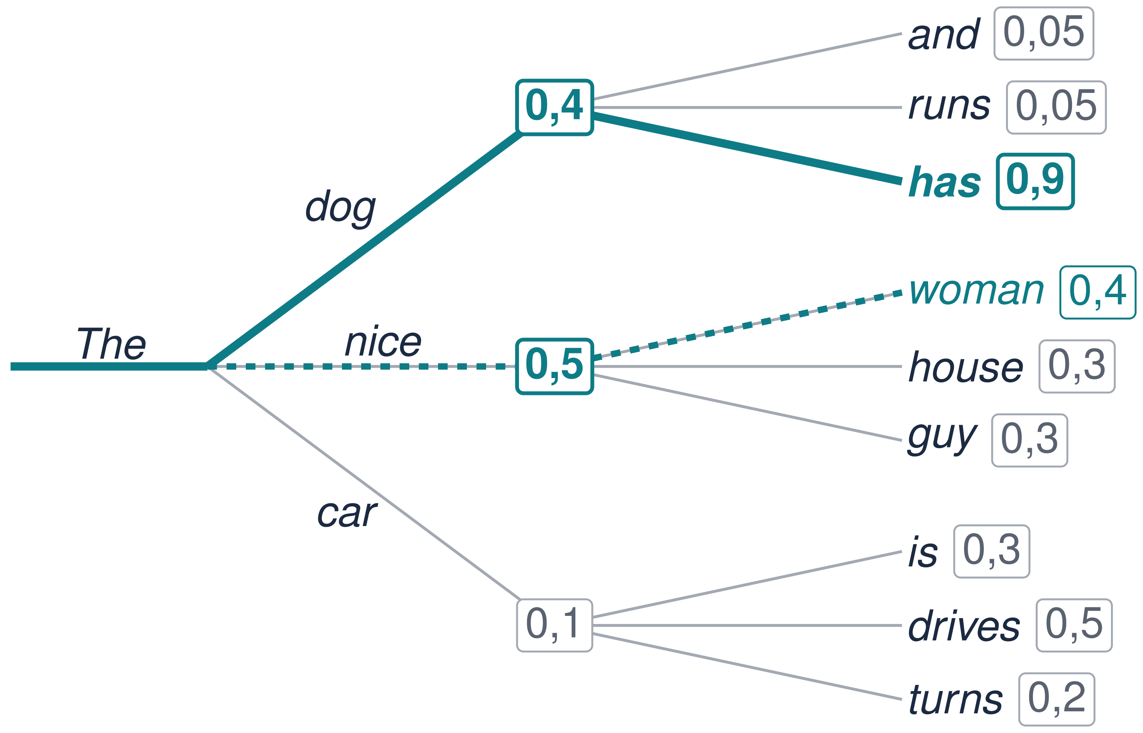
Como o modelo gera uma sequência
Um token por vez: cada token gerado volta como entrada do decoder.
Greedy (guloso) The nice woman: 0,5 × 0,4 = 0,20
Beam search (k = 2) The dog has: 0,4 × 0,9 = 0,36
Escolhe sempre o token mais provável em cada passo.
Mantém as k melhores sequências parciais.
Geração token a token: <início> → The → monkey → ate → … → <fim>
Termina ao gerar <fim> ou ao atingir o comprimento máximo (entrada + 50 tokens). No artigo: beam search com k = 4 e α = 0,6. Amostragem / temperatura: comum em LLMs; o artigo não usa.
Notes:
[0:50] Na inferência não conhecemos a tradução: o decoder começa com <início>, gera o token mais adequado, coloca-o de volta na entrada e repete até <fim>. Escolha do token: greedy pega sempre o mais provável (pode levar a um caminho pior no total); beam search mantém as k melhores sequências parciais (o artigo usa k = 4). Amostragem com temperatura, top-k e top-p são usadas em LLMs para gerar texto variado, mas não no artigo. Na figura: greedy escolhe "nice" (0,5) e depois "woman" (0,4): 0,5 · 0,4 = 0,20. O beam search mantém "dog" (0,4) e encontra "has" (0,9): 0,4 · 0,9 = 0,36, uma sequência mais provável.

Slide 17
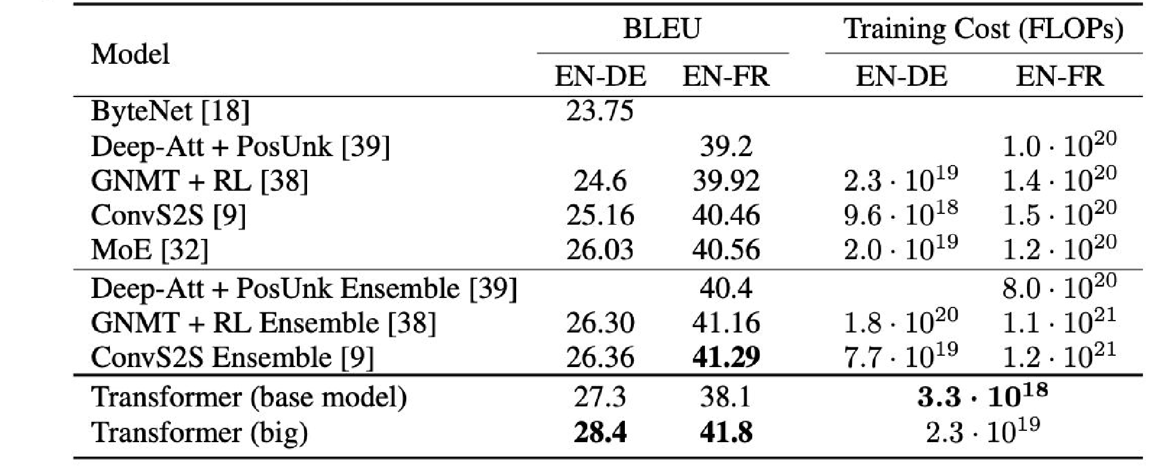
RESULTADOS · TABELA 2
Dados e resultados: Tabela 2 do artigo
O Transformer big alcançou resultados de referência em tradução, com menor custo de treino que vários sistemas anteriores
Custo de treino (FLOPs)
WMT 2014 EN→DE
4,5 M pares de frases
Modelo
WMT 2014 EN→FR
36 M pares de frases
8 GPUs P100
base: 12 h · big: 3,5 dias
+2,0 BLEU
sobre o melhor ensemble anterior (EN→DE)
Funcionou: estado da arte em EN→DE (28,4) e EN→FR (41,8); o modelo base é o mais barato da tabela (3,3·10¹⁸ FLOPs).
Ressalva: o modelo base fica abaixo dos anteriores em EN→FR (38,1). Teste: newstest2014 · métrica: BLEU.
Notes:
[1:30] Cenário: WMT 2014 inglês→alemão (4,5 M pares) e inglês→francês (36 M pares), tokens BPE, treino numa única máquina com 8 GPUs P100. A Tabela 2 compara BLEU e custo de treino. Em EN→DE, até o modelo base (27,3) supera todos os anteriores, inclusive ensembles, e é o mais barato da tabela. O big chega a 28,4: +2,0 BLEU. Em EN→FR, o big atinge 41,8. Ressalva honesta: o base em EN→FR (38,1) fica abaixo. O que funcionou além disso: a generalização para constituency parsing (91,3 F1 só com WSJ). Detalhe de versão: 41,8 é o valor da versão arXiv; os anais do NeurIPS 2017 reportam 41,0.
BLEU mede a sobreposição de n-gramas com traduções de referência, com penalização para saídas muito curtas. Não mede diretamente a compreensão semântica.

Slide 18
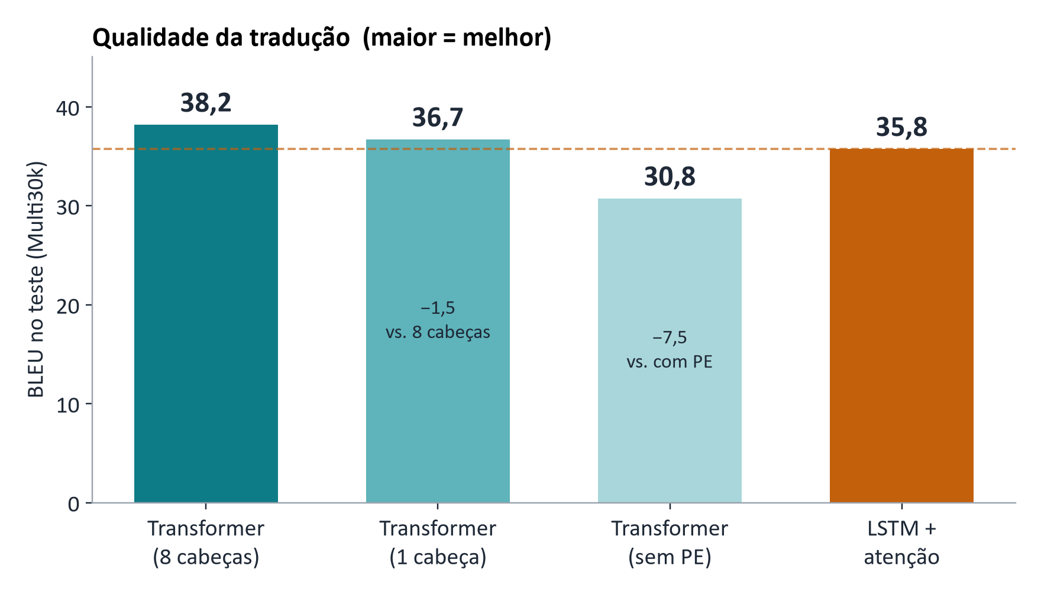
RESULTADOS
Reprodução: o Transformer supera o LSTM
Multi30k alemão → inglês (29 mil pares) · Google Colab, GPU T4 · mesma tokenização BPE e 15 épocas para todos
Medida | Artigo (WMT14) | Reprodução
BLEU Transformer (8 cabeças) | 27,3 | 38,2
BLEU LSTM + atenção | 24,6 (GNMT+RL) | 35,8
Tempo de treino | 12 h no total · 8 GPUs | 21,9 s vs. 58,0 s
Parâmetros | 65 M | 7,6 M vs. 27,1 M
1 cabeça vs. 8 cabeças | −0,9 BLEU | −1,5 BLEU
Sem positional encoding | não testado | −7,5 BLEU
Tendências reproduzidas: Nesta execução, o Transformer obteve maior BLEU, com menor tempo por época e menos parâmetros que o LSTM avaliado; múltiplas cabeças e o positional encoding ajudaram.
Multi30k ≠ WMT14: os valores absolutos de BLEU não são comparáveis com os do artigo. Uma única execução (seed 42), decodificação greedy, modelo pequeno (N = 3, d_model = 256).
Notes:
[1:45] Agora, a nossa reprodução. Treinei quatro modelos no Google Colab, numa GPU T4, com o conjunto Multi30k, alemão para inglês: 29 mil pares de frases. Todos usam a mesma tokenização e treinam o mesmo número de épocas, então a comparação é justa entre eles.
Primeiro resultado, o principal: o Transformer com 8 cabeças chega a 38,2 de BLEU, contra 35,8 do LSTM com atenção, o modelo do tipo Bahdanau que vimos na abertura. É a mesma tendência da Tabela 2 do artigo: o Transformer supera o modelo recorrente com atenção. E faz isso com 3,6 vezes menos parâmetros: 7,6 milhões contra 27,1 milhões.
Segundo: as ablações. Com uma única cabeça, o BLEU cai 1,5 ponto; no artigo, a queda foi de 0,9. Mesma direção. E quando retiramos o positional encoding, a queda é de 7,5 pontos, a maior de todas. Esse teste o artigo não fez; ele confirma com dados o que discutimos no slide da ordem: sem posição, o encoder enxerga a frase como um saco de palavras.
Cuidado com uma comparação: o 38,2 não pode ser comparado com o 27,3 do artigo. O Multi30k tem frases curtas e descritivas, muito mais fáceis que o WMT14. O que reproduzimos são as tendências, não os números absolutos. E é uma única execução; diferenças de menos de um ponto poderiam ser ruído.
Depois dos resultados históricos do artigo, vamos analisar o experimento didático realizado com o Multi30k, na tradução do alemão para o inglês.
Foram utilizados aproximadamente 29 mil pares de frases de treinamento, uma GPU T4 e quinze épocas para cada configuração. Os modelos utilizaram a mesma tokenização BPE.
O Transformer deste experimento é menor que o modelo original: possui três camadas no encoder e no decoder e dimensão de representação igual a 256.
[Aponte para os resultados dos dois modelos principais.]
Nesta execução, o Transformer com oito cabeças obteve 38,2 pontos BLEU, enquanto o LSTM com atenção obteve 35,8. A diferença foi de 2,4 pontos.
BLEU avalia a correspondência de sequências de palavras com traduções de referência, incluindo uma penalização para saídas excessivamente curtas. Portanto, esse resultado indica melhor desempenho segundo essa métrica e neste conjunto de teste.
O Transformer avaliado também possui menos parâmetros: 7,6 milhões, contra 27,1 milhões do LSTM. Isso corresponde a aproximadamente 72% menos parâmetros.
[Aponte para as ablações.]
As ablações permitem observar o resultado de modificar componentes da configuração de referência.
Com uma cabeça de atenção, o BLEU foi de 36,7, uma redução de 1,5 ponto em relação às oito cabeças.
Na configuração sem codificação posicional, o resultado foi de 30,8. Considerando os valores apresentados no gráfico, a redução foi de 7,4 pontos.
Nesta execução, portanto, a configuração com oito cabeças e codificação posicional apresentou o melhor resultado entre as alternativas avaliadas. Isso não significa que aumentar o número de cabeças sempre melhora o desempenho.
Também precisamos considerar os limites da comparação. Os modelos diferem em tamanho e podem responder de maneira diferente aos hiperparâmetros. Usar os mesmos dados e o mesmo número de épocas controla parte das condições, mas não elimina todas essas diferenças.
Além disso, os resultados correspondem a uma única execução, com seed 42 e decodificação greedy. Seriam necessárias outras execuções para estimar a variabilidade das diferenças observadas.
Por fim, estes valores de BLEU não devem ser comparados diretamente com os do WMT14. Os conjuntos de dados e os protocolos são diferentes.
No próximo slide, veremos o tempo por época, a evolução da validação e alguns exemplos de tradução.

Slide 19
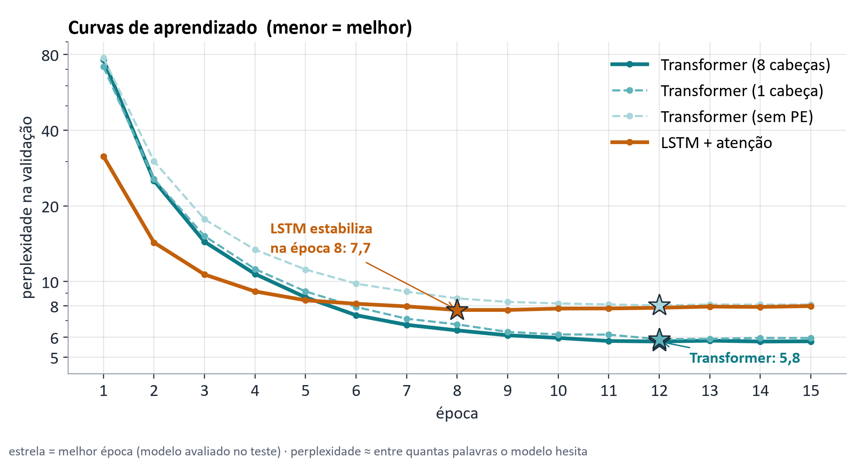
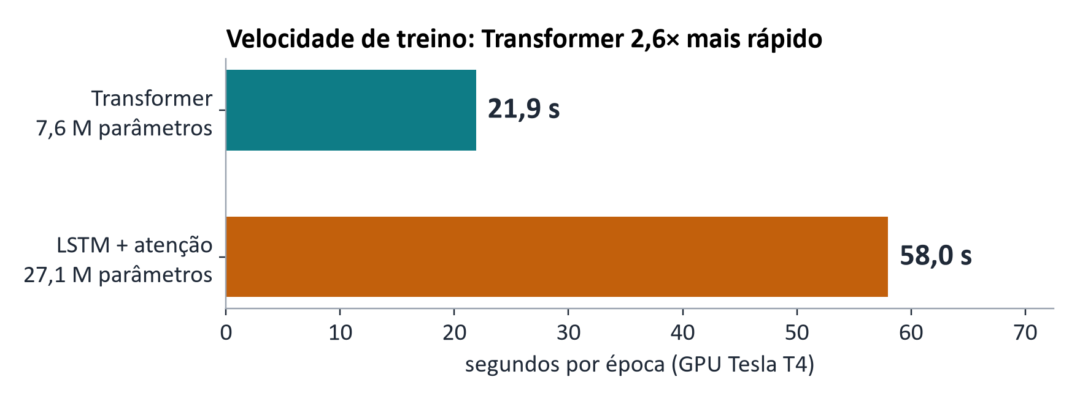
RESULTADOS
Por que o Transformer vence: velocidade e aprendizado
Mesmos dados e mesma GPU: o Transformer treina mais rápido e continua aprendendo por mais tempo.
2,6× mais rápido por época: contribuem o paralelismo das posições e o modelo menor; o LSTM avança palavra por palavra.
LSTM estabiliza na época 8 (perplexidade 7,7); o Transformer cruza na época 5 e chega a 5,8.
Exemplo do teste: “Leute reparieren das Dach eines Hauses.” → Transformer: “people are fixing the roof of a house.” (igual à referência) · LSTM: “people repairing the roof of a house.”
Limite: “Der Affe isst die Banane, weil er hungrig ist.” → “the monkey is eating the bananas who is also is weigased.” Acerta quem come o quê, mas erra o final da frase.no Multi30k (Affe, hungrig).
Notes:
[1:30] Por que o Transformer vence? Dois motivos aparecem nos gráficos.
À direita, a velocidade: cada época leva 21,9 segundos no Transformer e 58 no LSTM, 2,6 vezes mais rápido na mesma GPU. É exatamente o argumento central do artigo: a atenção processa todas as posições da frase ao mesmo tempo, enquanto o LSTM precisa avançar palavra por palavra.
À esquerda, as curvas de aprendizado: a perplexidade na validação, que podemos ler como "entre quantas palavras o modelo hesita" — menor é melhor. O LSTM aprende rápido no início, mas estabiliza na época 8, perto de 7,7, e depois começa a piorar levemente: é sobreajuste. O Transformer começa mais devagar, por causa do warmup do learning rate, cruza o LSTM na época 5 e continua melhorando até a época 12, chegando a 5,8. As estrelas marcam a melhor época de cada modelo, que é a usada no teste.
Embaixo, dois exemplos reais. No primeiro, o Transformer acerta a frase inteira, igual à referência. No segundo, a nossa frase do macaco em alemão: o modelo acerta quem come o quê, mas inventa o final, porque "Affe" e "hungrig" quase não aparecem no Multi30k, que descreve fotos de pessoas. Isso nos leva às limitações, no próximo slide.
Este slide complementa a comparação anterior com o tempo de treinamento, as curvas de validação e exemplos das traduções produzidas.
[Aponte para o gráfico de tempo.]
Na configuração avaliada, uma época levou 21,9 segundos para o Transformer e 58 segundos para o LSTM. A razão entre esses tempos é aproximadamente 2,6.
O processamento paralelo das posições durante o treinamento favorece o Transformer. No LSTM, o cálculo do estado de uma posição depende do estado anterior.
Entretanto, a diferença medida também depende do tamanho dos modelos, da implementação e das condições de execução. Por isso, não podemos atribuir todo o ganho observado exclusivamente ao mecanismo de atenção.
[Aponte para as curvas de validação.]
À esquerda, temos a perplexidade no conjunto de validação. Essa métrica está relacionada à probabilidade que o modelo atribui aos tokens corretos. Mantendo a mesma tokenização e o mesmo protocolo, valores menores indicam melhores previsões segundo esse critério.
Matematicamente, ela corresponde à exponencial da média do negativo do logaritmo dessas probabilidades.
O LSTM melhora rapidamente nas primeiras épocas e atinge aproximadamente 7,7 na época oito. O Transformer com oito cabeças começa com perplexidade maior, passa a apresentar valores menores que os do LSTM por volta da quinta época e chega a aproximadamente 5,8.
As estrelas identificam os checkpoints selecionados pela validação para a avaliação no teste.
A pequena piora posterior do LSTM pode sugerir sobreajuste. Para sustentar essa interpretação, também precisaríamos observar sua curva de treinamento. Da mesma forma, atribuir o início mais lento do Transformer ao warmup exigiria analisar o efeito dessa configuração.
[Aponte para os exemplos de tradução.]
No primeiro exemplo, sobre pessoas consertando o telhado de uma casa, o Transformer produz uma tradução igual à referência apresentada. O LSTM preserva o sentido principal, mas sua saída omite o verbo auxiliar.
Esse exemplo ajuda a visualizar uma diferença, embora uma única frase não represente o desempenho de todo o conjunto.
No exemplo adicional do macaco, o Transformer preserva parte do sentido inicial, mas altera o número de “banana” e produz uma continuação com erros lexicais e gramaticais.
A saída mostra uma limitação concreta do modelo. Atribuir essa falha à baixa frequência de determinadas palavras exigiria verificar suas ocorrências e sua tokenização no corpus de treinamento.
Assim, os resultados combinam uma vantagem observada nas métricas deste experimento com exemplos de erros que ainda permanecem. Isso nos leva à discussão das limitações e das possíveis melhorias da arquitetura.

Slide 20
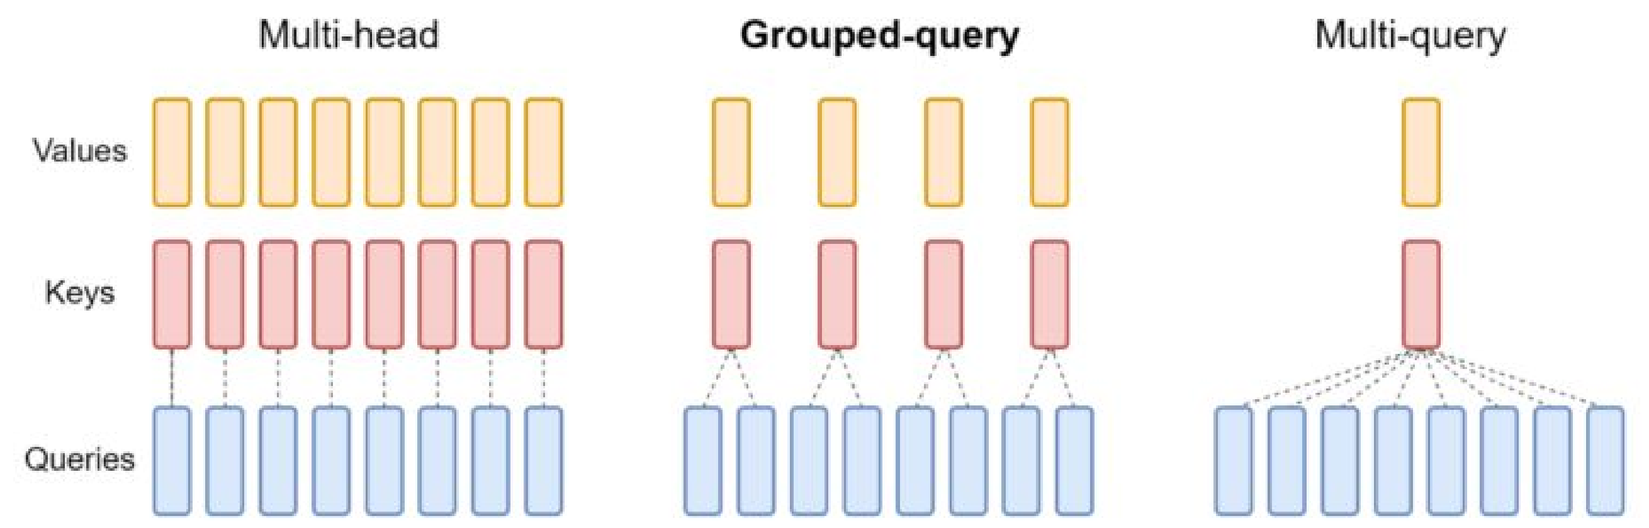
ANÁLISE CRÍTICA DO TRABALHO
Pontos fortes, limitações e melhorias
A atenção total explica tanto a força quanto o principal limite.
Pontos fortes
Processamento paralelo das posições durante o treino
No encoder, cada token pode consultar todos os tokens válidos
Bloco genérico: base de BERT, GPT, T5 e ViT
Limitações
Melhoria: compartilhar K/V entre cabeças (multi-query / grouped-query) reduz a memória na inferência.
Custo O(n²·d): cresce com o quadrado do comprimento
A avaliação da tradução enfatiza BLEU e não inclui avaliação humana
Outras melhorias
Atenção eficiente para textos longos (esparsa, FlashAttention)
Geração ainda token a token; o cache de K/V cresce
Posição relativa ou rotacional (RoPE)
Aplicações práticas: tradução, LLMs (GPT), busca (BERT), visão (ViT), fala (Whisper).
Pre-LN para treinar modelos profundos com estabilidade
Notes:
[1:30] Análise crítica (opinião sua; deixe claro). Pontos fortes: paralelismo, caminho direto entre quaisquer tokens e um bloco genérico reaproveitado por quase toda a área. Limitações: o custo O(n²·d) da matriz n × n, que pesa em textos longos; a avaliação estreita (BLEU, sem avaliação humana); a geração continua sequencial e o cache de keys e values cresce. Melhorias que vieram depois: compartilhar K/V entre cabeças (MQA/GQA, figura), atenção eficiente, codificações de posição relativas como a RoPE, e Pre-LN. Panorama atual dessas melhorias (FlashAttention, PagedAttention, speculative decoding): Roitman (2026).

Slide 21
CONCLUSÃO
O percurso completo
Do texto à tradução, e três perguntas para checar o entendimento.
(1) Tokens → embeddings + posição
7
(2) Self-attention: cada token consulta os demais
(3–4) Add & Norm + FFN, × 6 → vetores contextualizados
3
(5) Decoder mascarado consulta o próprio prefixo
(6) Cross-attention consulta o encoder
6
(7) Linear + softmax → próximo token
4
Treino: alvo conhecido, todas as posições em paralelo. Inferência: um token por vez.
5
PARA CHECAR
2
1. Qual a diferença entre os parâmetros W_{Q} e os pesos de atenção?
2. Por que a máscara é aplicada antes da softmax?
3. De onde vêm Q, K e V na cross-attention?
1
Notes:
[1:20] Recapitulação final sobre a Figura 1 com a frase do macaco: tokens e embeddings com posição; self-attention ("ele" → "macaco"); Add & Norm e FFN em 6 camadas; o decoder mascarado; a cross-attention que busca "macaco" para gerar "monkey"; a softmax de saída. Treino em paralelo, inferência token a token. Termine com as três perguntas. Respostas: (1) W_Q são parâmetros aprendidos e fixos após o treino; os pesos de atenção são calculados para cada frase; (2) para que o peso do futuro seja exatamente zero e as linhas continuem somando 1; (3) Q do decoder; K e V do encoder.

Slide 22
REFERÊNCIAS
Referências
Vaswani, A. et al. Attention Is All You Need. NeurIPS, 2017. arXiv:1706.03762
Agrawal, S. Transformers (slides, Google). Material de apoio, figuras e créditos indicados em cada slide.
Alammar, J. The Illustrated Transformer. 2018. jalammar.github.io/illustrated-transformer
Rush, A. (2018); Huang, A. et al. (2022). The Annotated Transformer. Harvard NLP.
Zhang, A. et al. Dive into Deep Learning, cap. 11. d2l.ai
Hugging Face. Curso de NLP, cap. 1.4 (pt). huggingface.co/docs/course/pt
von Platen, P. Transformers-based Encoder-Decoder Models. Hugging Face Blog, 2020.
Roitman, H. The Hitchhiker's Guide to Agentic AI. arXiv:2606.24937, 2026.
Notes:
Slide de apoio para as perguntas; não conta no tempo.

Slide 23

ENCERRAMENTO · QUIZ
Quiz
Escaneie o código com o celular ou acesse o link.
Link do formulário
https://forms.gle/8gPrqnk9qUkxrnb28
Notes:
TEMPO: 3 min (dentro dos 5 de perguntas)
OBJETIVO: Fixar os conceitos com a turma.
ENFATIZAR: —
PODE OMITIR: —
ROTEIRO:
Quiz rápido para fixar: peço que escaneiem o QR code. Enquanto respondem, abro para perguntas.

Slide 24
ENCERRAMENTO
Obrigado!
Perguntas e comentários são bem-vindos.
Bryan Fernando Sarango Rodriguez
bryan.rodriguez@dtel.Inatel.br

